Slide 1
Das Periodensystem der Elemente
Václav Pašek

Slide 3
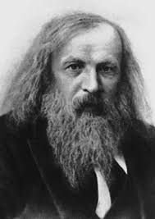
Dmitri Iwanowitsch Mendelejew

Slide 4
Die Elemente
Vodík – der Wasserstoff
Kyslík – der Sauerstoff
Dusík – der Stickstoff
Uhlík – der Kohlenstoff
Síra – der Schwefel
Železo – das Eisen
Olovo – das Blei
Měď – das Kupfer
Zinek – das Zink
Cín – das Zinn
Stříbro – das Silber
Zlato – das Gold
Bismut – das Wismut

Slide 5
Teilung
7 Perioden
18 Gruppen
4 Blöcke
Metalle, Halbmetalle und Nichtmetalle
Gase, Flüssigkeiten und Festkörper

Slide 6
Fragen
1. Wer und wann hat das Periodensystem erfunden?
2. Wie viele Elementen bekannt sind?
3. Könnt ihr wenigstens 3 Gruppen nennen?
4. In welche Blöcke wird das Periodensystem aufgeteilt?

